Slide 1
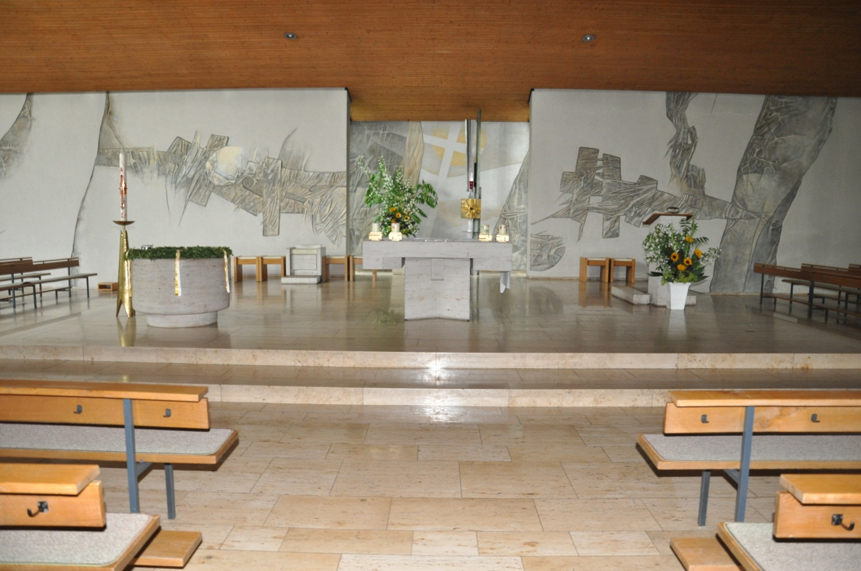
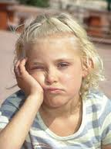
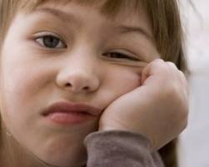
Was fällt Ihnen dazu ein?

Slide 2
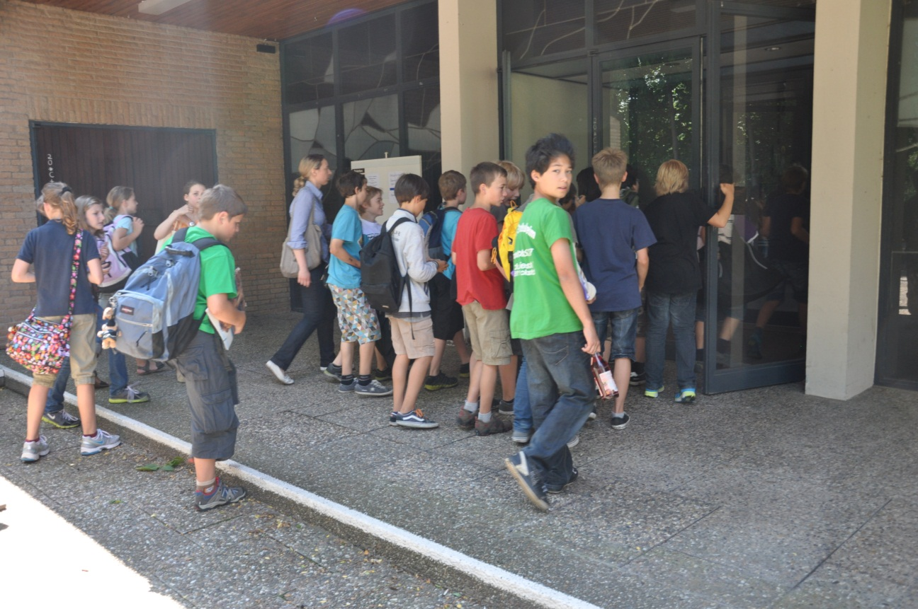
Regionale Fortbildung
„Kirchenraumpädagogik konkret – ein Kinderkirchenführer aus dem RU der Jahrgangsstufe 5 für St. Pius in Aschaffenburg“
Aschaffenburg, 10.10.2012
Katharina Herold

Slide 3
Gliederung
Theorie der Kirchenraumpädagogik mit konkreten Beispielen aus der Unterrichtspraxis
Kinderkirchenführer

Slide 4
Theorie der Kirchenraumpädagogik mit konkreten Beispielen aus der Unterrichtspraxis

Slide 5
Hintergründe der Kirchenraumpädagogik
rückläufiges Interesse an Kirche und Religion
Kirche ist kein vertrauter Raum mehr
kein Ort des Glückempfindens
Bedeutung einzelner Gegenstände sind unbekannt
Verhaltenskodices sind unbekannt
Kirche zunehmend als Touristikeinrichtung/musealer Raum und weniger als Kultraum
Kirche ist ein fremder Raum
(nach Mendl: 91f., Goecke-Seischab/Ohlemacher: 119 f.)

Slide 6
Definition:
„Kirchenpädagogik meint […] im weitesten Sinne eine Einführung in christliche Religion
anhand der sinnlich wahrnehmbaren Kirchengebäude,
sowie im Blick auf religiöse Erfahrungen schlechthin“
(Grünewald: 48)

Slide 7
Leistungen
Kennenlernen der wichtigsten Ausstattungselemente und ihrer Funktion
Vermittlung von Kirchen- und Frömmigkeitsgeschichte
Erinnerung an das „sozialpolitische Umfeld“
Bewunderung der Architektur/des Baustils
Kennenlernen bildlicher Darstellungen aus dem AT/NT
Erfahrung des Kirchenraumes als Ort der Stille
Erfahrung von Glaube und Religion
(nach: Goecke-Seischab/Ohlemacher: 119 f.)

Slide 8
Ziele
Alphabetisierung
Er-Innerung
Beheimatung
(nach Rupp: 18)

Slide 9
Aber:
Sinnhaftigkeit religiöser Räume in ihrer Ganzheit nur durch die Teilnahme an liturgischen Vollzügen wahrnehmbar
(nach Goecke-Seischab/Ohlemacher: 119 f.)

Slide 10
Kirchenraumpädagogik und Schule:
Verlagerung der Schule in die Kirche?
Kirchenraumpädagogik findet in Schule und Kirche statt!
(Nach Mendl: 93)

Slide 11
Grundkonzept zur Kirchenraumerkundung nach Mendl
5 Phasen:
Vorbereitung und Grundlegung
Begegnung mit dem Kirchenraum/„atmosphärische Eröffnung“
Erkundung des Kirchenraumes
Spiritueller Ausklang
Nach- und Weiterarbeit
Notes:
Arbeitsblätter austeilen

Slide 12
Methodisch-didaktische Überlegungen und Hinweise
„inszenierte persönliche Begegnung“ (Rupp: 17)
Ineinander dreier Ansätze:
  Kirchenerkundung
  Geistliche Führung
  Ganzheitliche Kirchenerschließung
Lernen an einem originalen Ort

Slide 13
Didaktische Prinzipien
das tun, was dorthin gehört
von außen nach innen
performatives Lernen
Aneignung statt Vermittlung
Verlangsamung
wahrnehmen – deuten – darstellen
(nach Rupp: 229-235)

Slide 14
Methodik
erspüren und erfahren
kreativ sein
bewegen und körperlich erleben
(nach Rupp: 271-279)

Slide 15
Unterschiedliche Auslegungsansätze
stadtgeschichtlich
kunstgeschichtlich
semiotisch
liturgisch
verkündigend
biografisch
frömmigkeitsgeschichtlich
phänomenologisch
mystagogisch (nach Rupp: 17)

Slide 16
Lehrerkompetenzen
Vertrautheit mit dem Kirchenraum und der Kirche vor Ort
„Ambiguitätstoleranz und realistische Zieloptionen“
(nach Mendl: 101f.)

Slide 17
Lehrplanbezug
K 5.5 Unsere Kirchen: „Ortszeichen“ weltweiten christlichen Glaubens [→ Ev 5.2] (ca. 11 Stunden)
Die Schüler sind mit Kirchenbauten und -räumen unterschiedlich vertraut. Ausgehend von der bewusst erlebten Atmosphäre eines Kirchenraums sollen sie Bauform und Ausgestaltung einzelner Kirchen kennenlernen und dabei der Glaubensüberzeugung verschiedener Zeiten nachspüren. Bei aller Vielfalt können sie das Vertrauen auf Jesus Christus als tragende Gemeinsamkeit wahrnehmen. Der Ausblick auf die weltumspannende Dimension dieses Glaubens hilft ihnen, die katholische Weite und Vielgestaltigkeit ihrer Religion zu erfassen.
Besuch und Erschließung einer Kirche in der Nähe der Schule: Sensibilität für die sakrale Atmosphäre eines Gottes­hauses und angemessenes Verhalten, grundlegende Ausstattungs- und Funktionselemente katholischer Kirchen, ggf. Vergleich mit einer nichtkatholischen Kirche am Ort
verschiedene Stilrichtungen im Kirchenbau und Werke der Kunst bzw. der Volksfrömmigkeit, z. B. Kapellen, Kreuze, Heiligendarstellungen, als Ausdruck des je zeitgemäßen Suchens und Glaubens [→ Ku 5.3; D 5.5]; Erkundung vor Ort, ggf. virtueller Rundgang im Internet; die eigene „Traumkirche“ entwerfen, z. B. Skizzen, Modelle
Kirchen an Mittelpunkten christlicher Gemeinschaft: Pfarrkirche, Dom (→ Festkalender), Petersdom; Vielfalt der Weltkirche, „Haus aus lebendigen Steinen“ (vgl. 1 Petr 2,5), Erschließung des Begriffs „katholisch“

Slide 18
Pädagogische Akzente (vgl. Lehrplan 5. Jahrgangsstufe)
Stärkung von Wissbegierde, Freude am Entdecken, hoher Motivation und Leistungsbereitschaft
Kennenlernen verschiedener Hilfsmittel
Außerdem: Befriedigung des Bewegungsdrangs

Slide 19
Umsetzung im Unterricht
(vgl. ausgeteilter Sequenzplan)

Slide 20
Kinderkirchenführer

Slide 21
Die Entstehung des Kinderkirchenführers
Vorarbeit durch die Lehrkraft: Zusammenfassen einiger Informationen über die Kirche und ihre Innenausstattung
Aufgabe der Kinder: Bearbeitung und Gestaltung der Texte

Slide 22
Form des Kinderkirchenführers
Fakten und Informationen zur Kirche
Funktion und Hintergründe einzelner Ausstattungselemente
kirchenraumpädagogische Erkundungsaufgaben für die Zielgruppe
Figur, die durch den Kinderkirchenführer führt
Rätsel
Kirchenplan

Slide 23
Projekttage: Bau eines Modells der Kirche St. Pius
Zusammenstellung möglicher Materialien mit der Kunstlehrerin (fächerübergreifend)
Berechnung eines Maßstabs (Gebäude: 1:36, Innenausstattung: 1:24)

Slide 24
Nutzen
Erfahrung der Anstrengung, die ein solcher Bau kostet, sowie Stolz über das Ergebnis
künstlerische Aktivität
Vertiefung in Details
genaues Hinsehen
Teamfähigkeit durch Teamarbeit

Slide 25
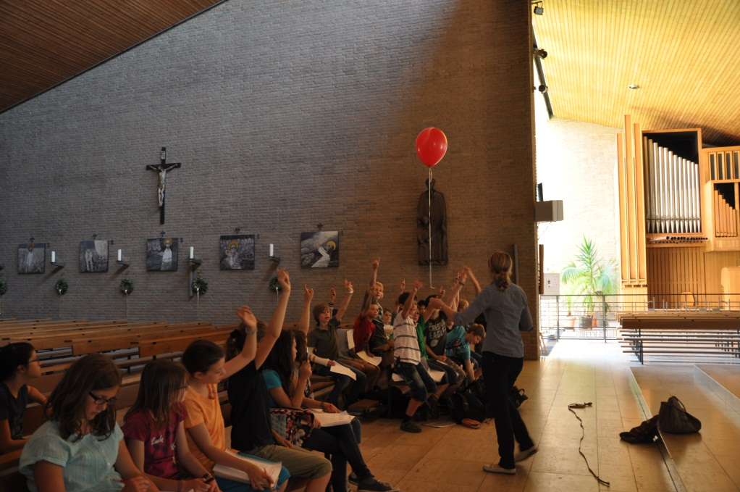
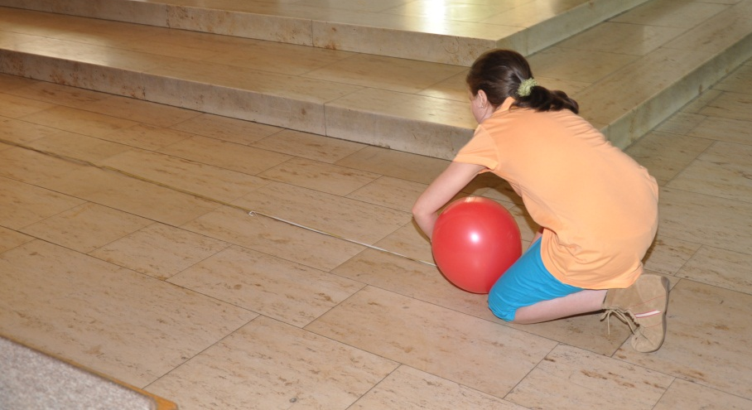
Impressionen

Slide 26
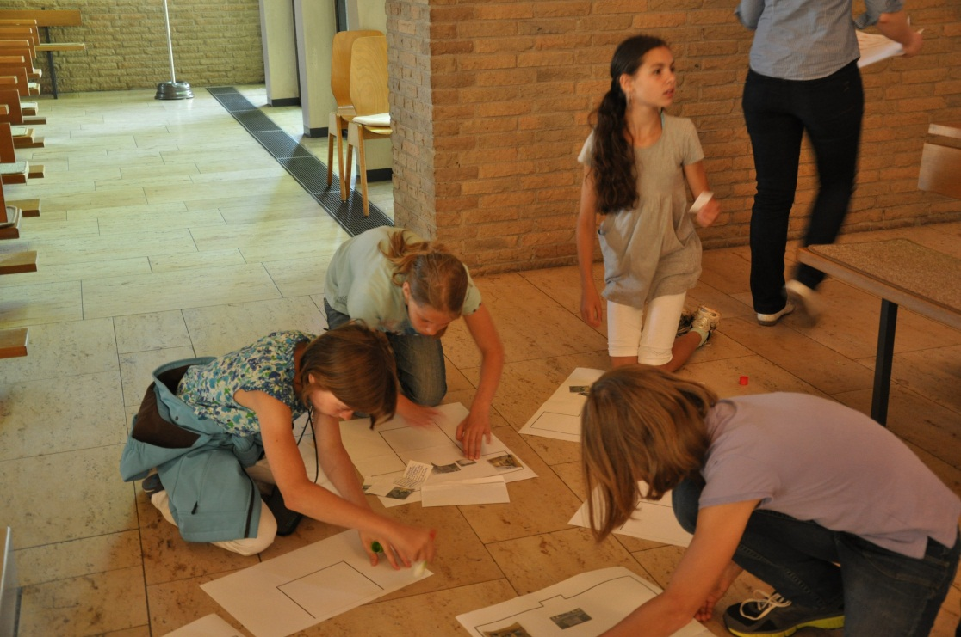
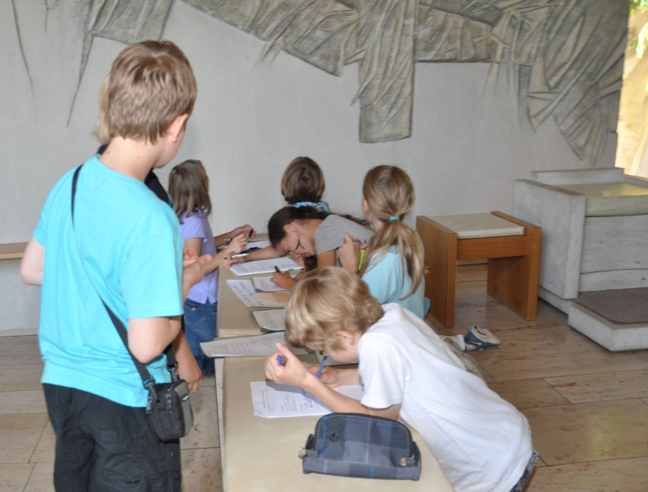

Slide 27
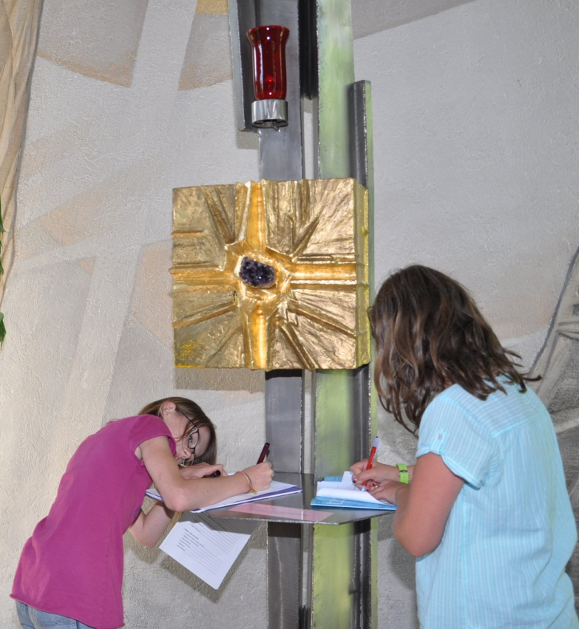
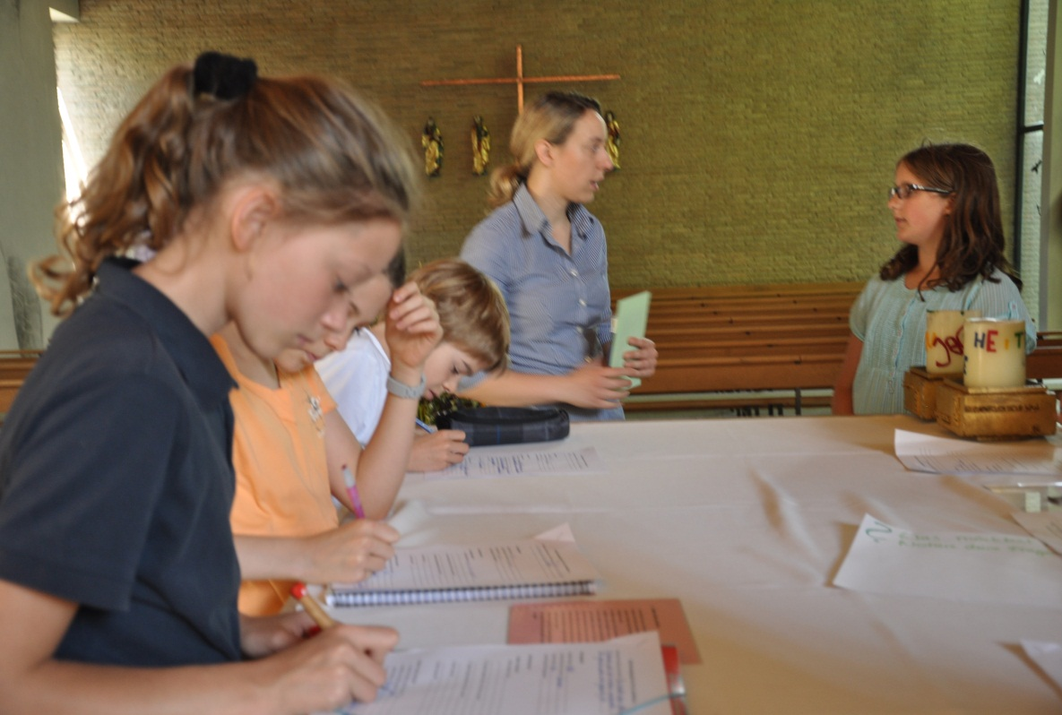

Slide 28
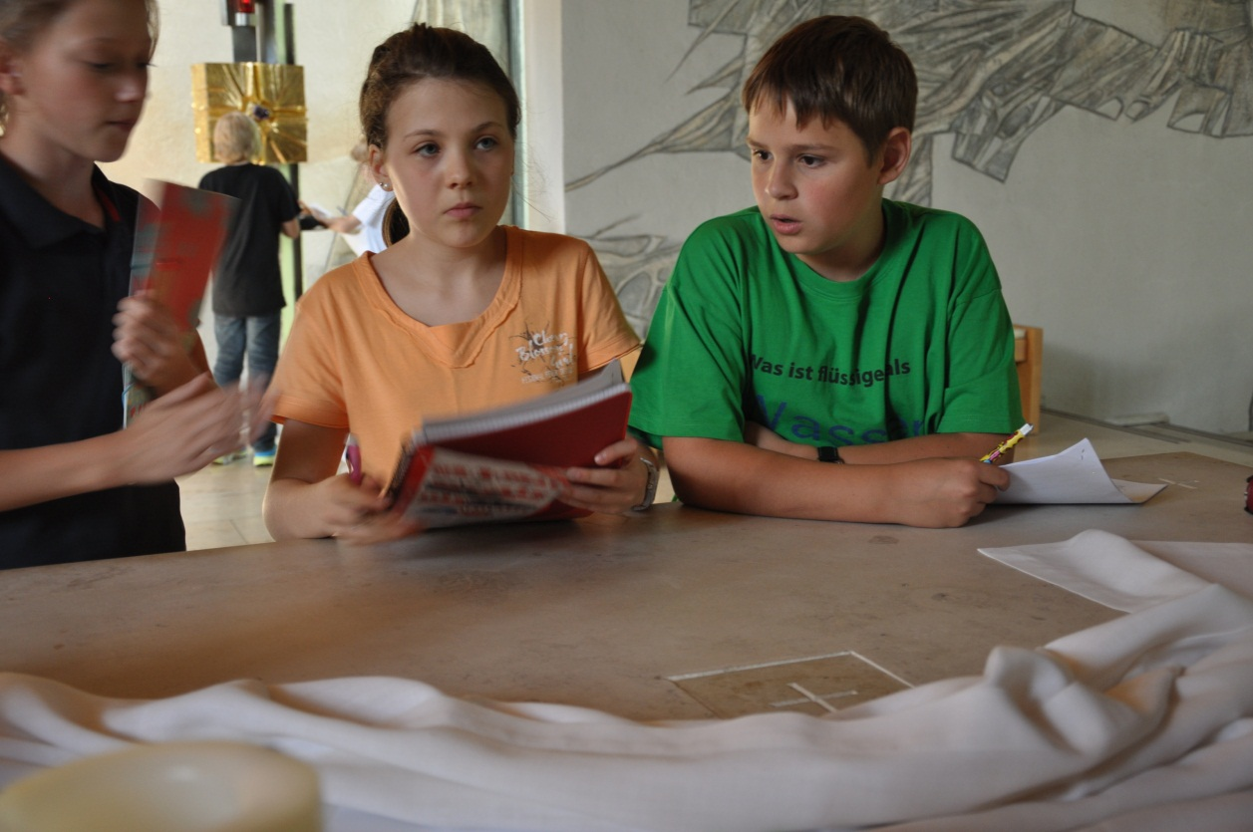
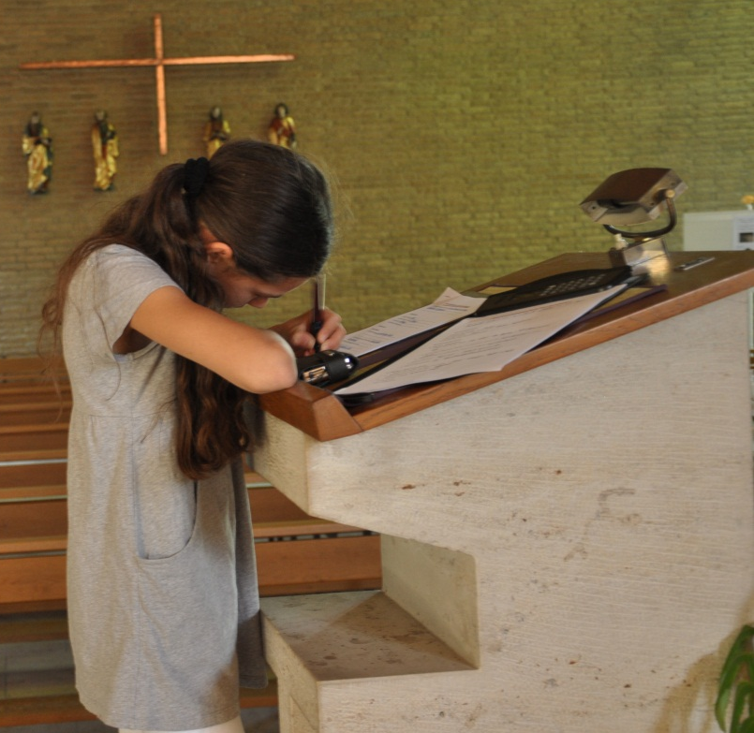

Slide 29
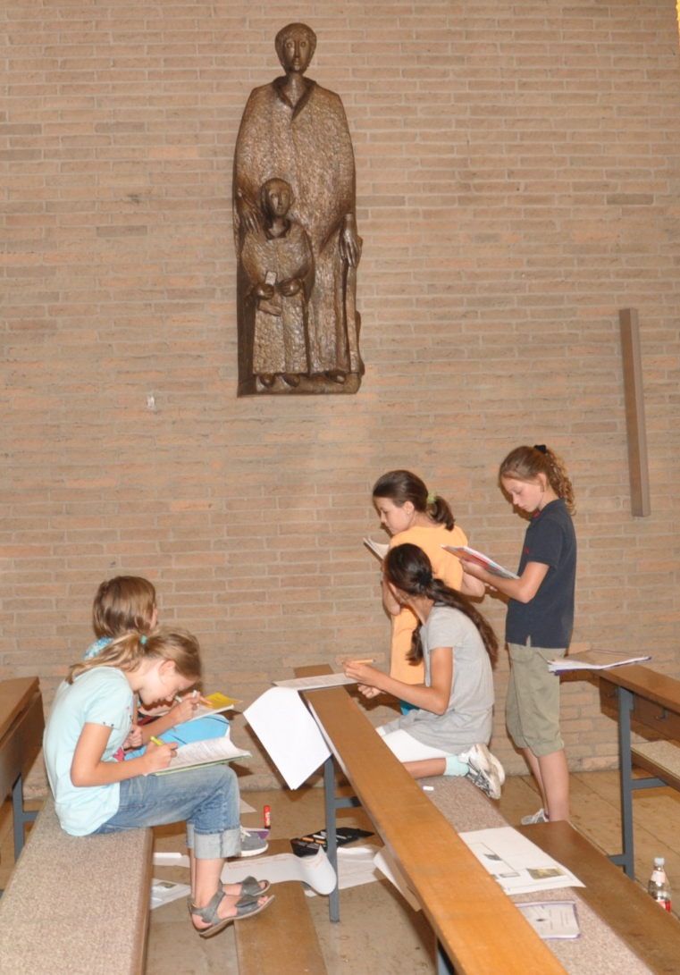
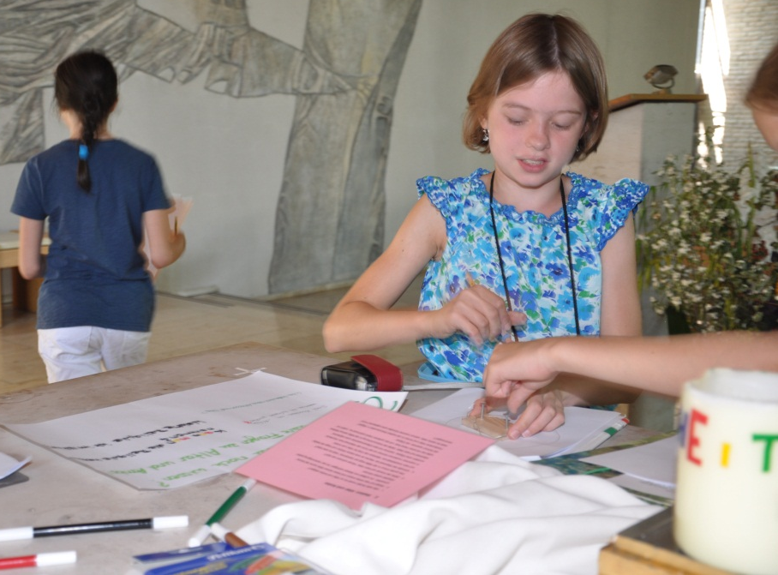

Slide 30
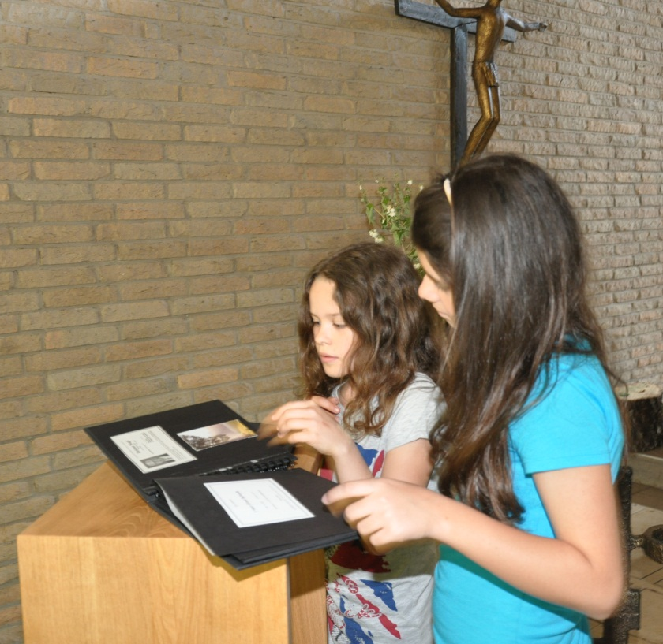
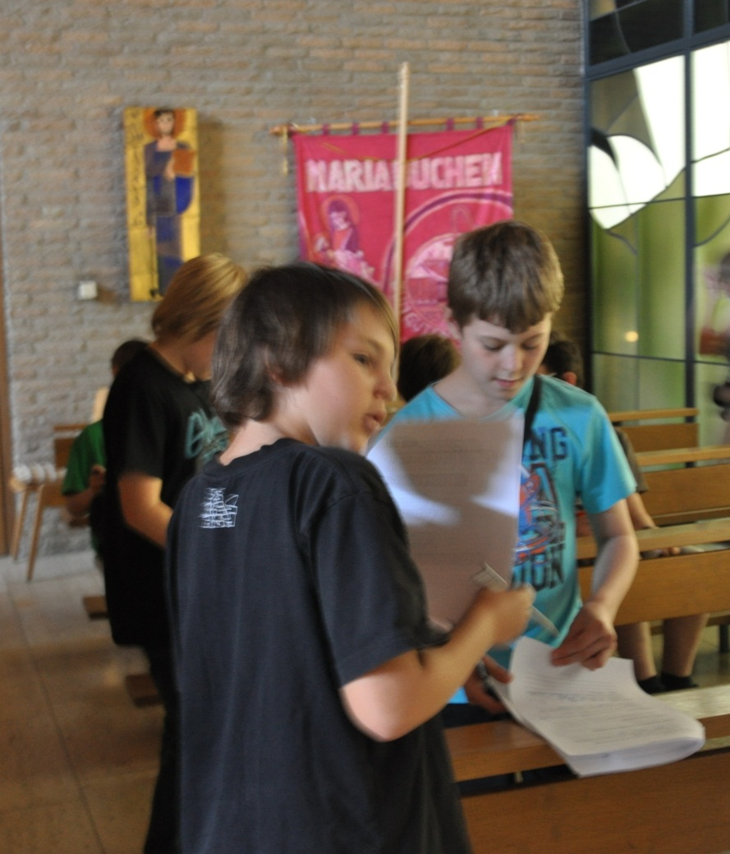

Slide 31
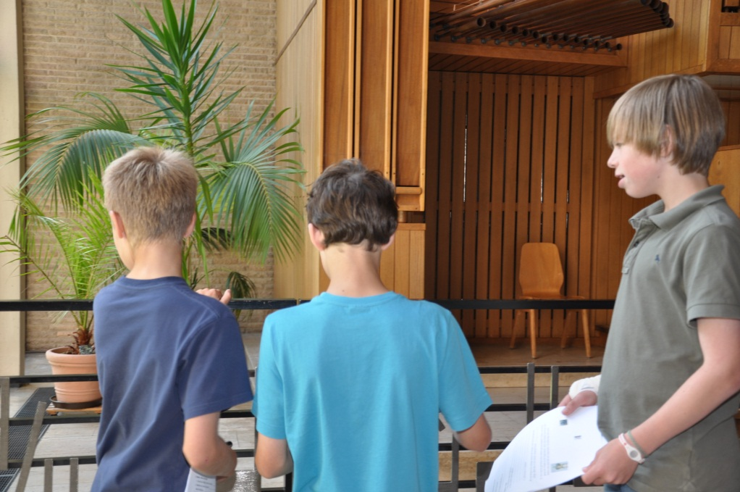
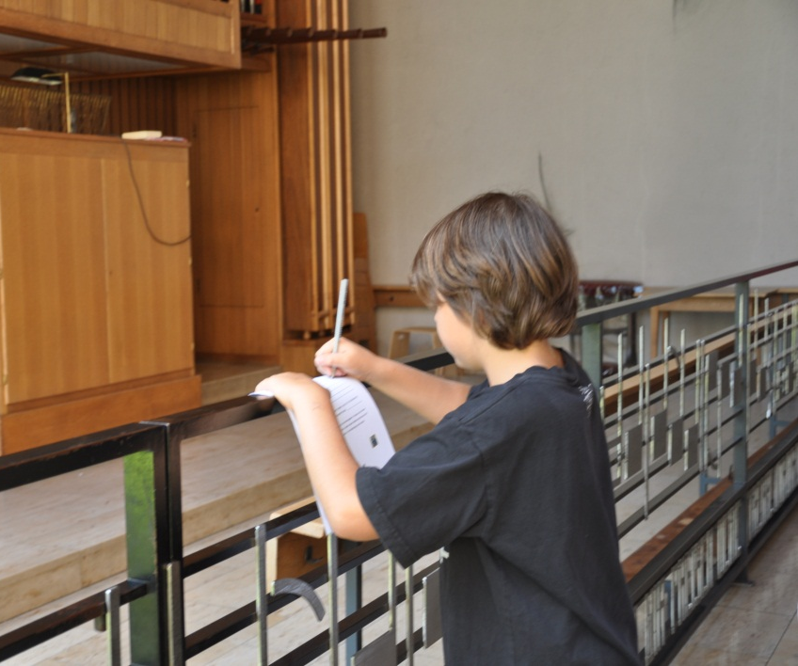

Slide 32
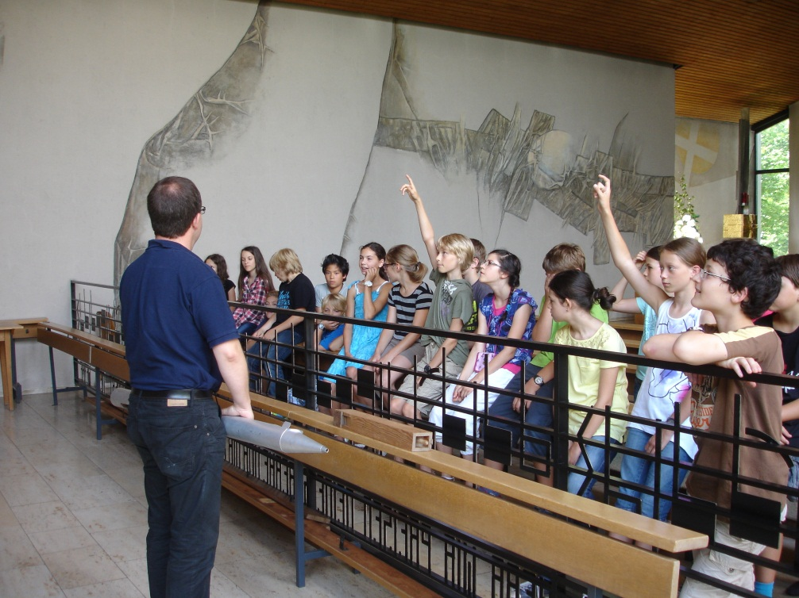
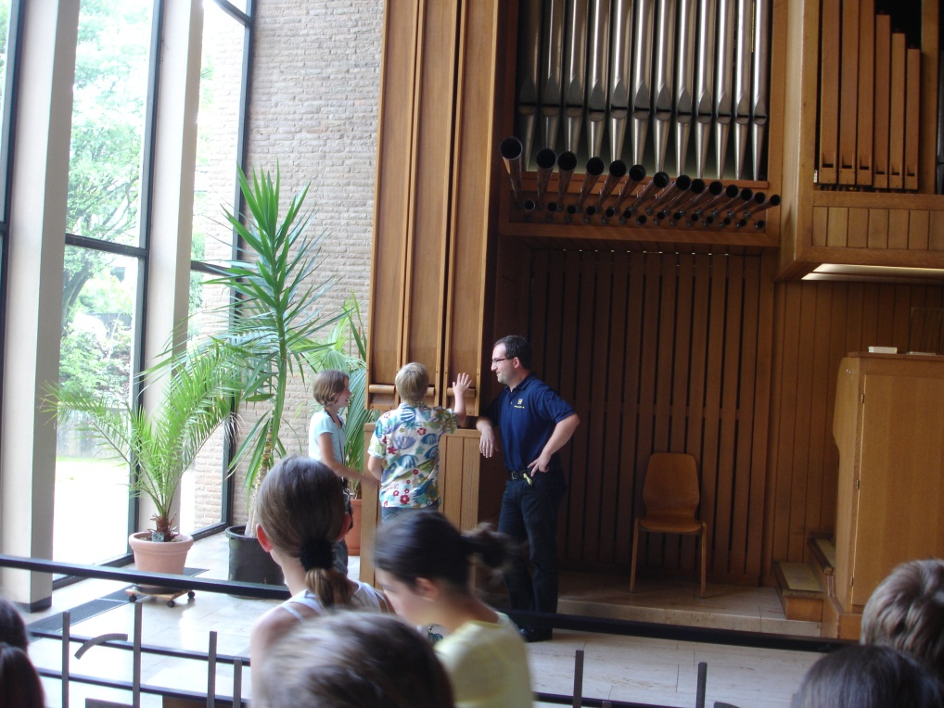

Slide 33
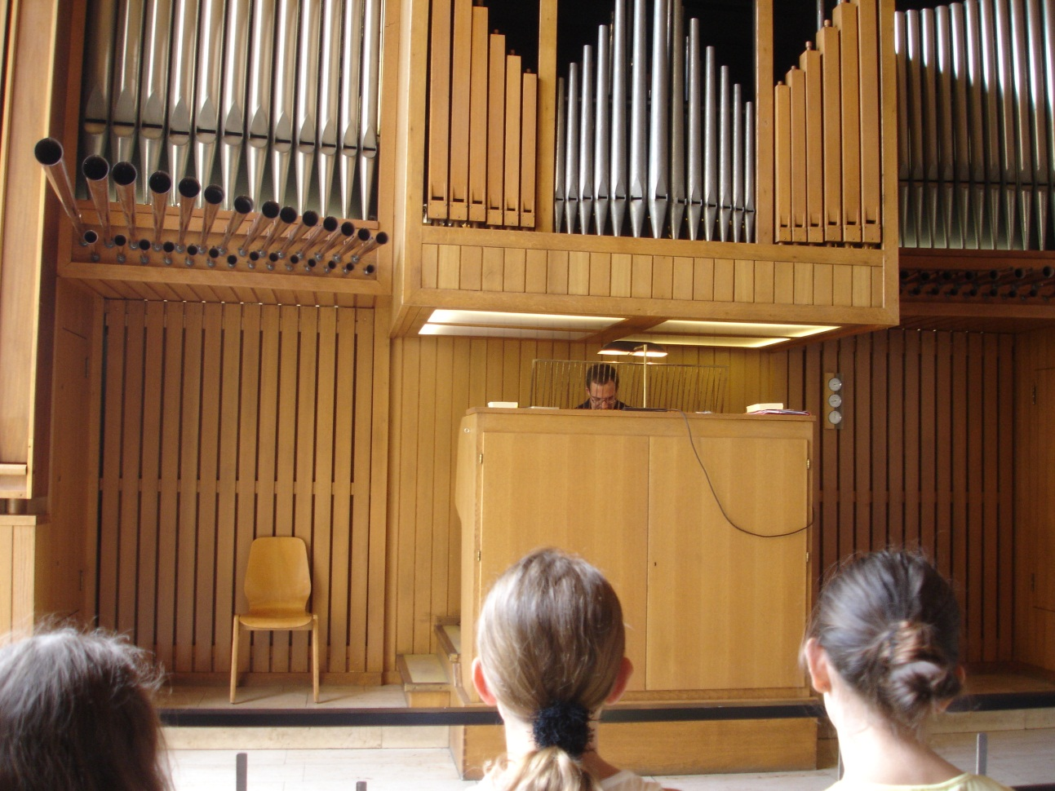
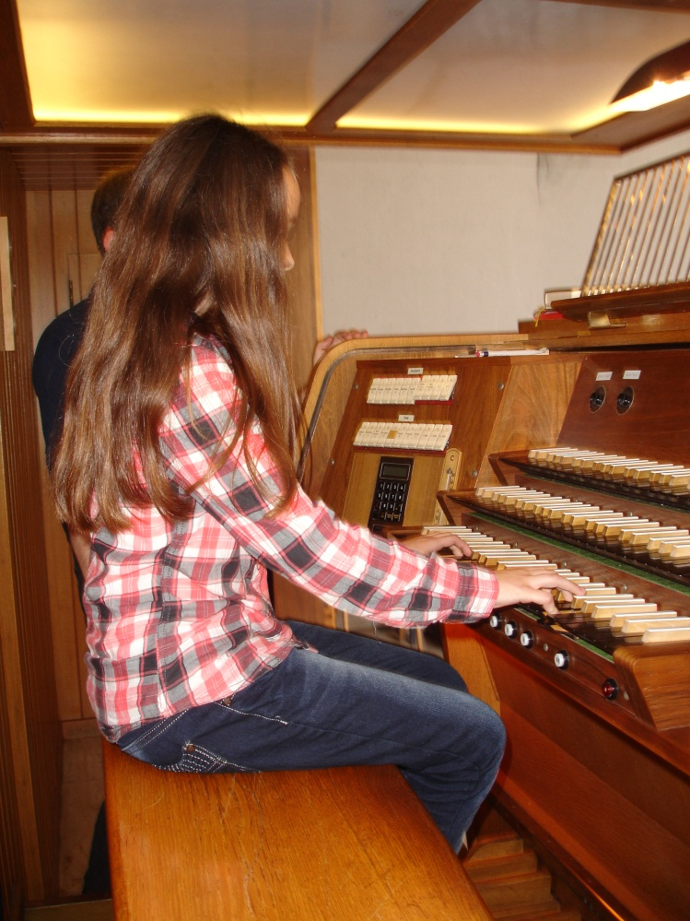

Slide 34
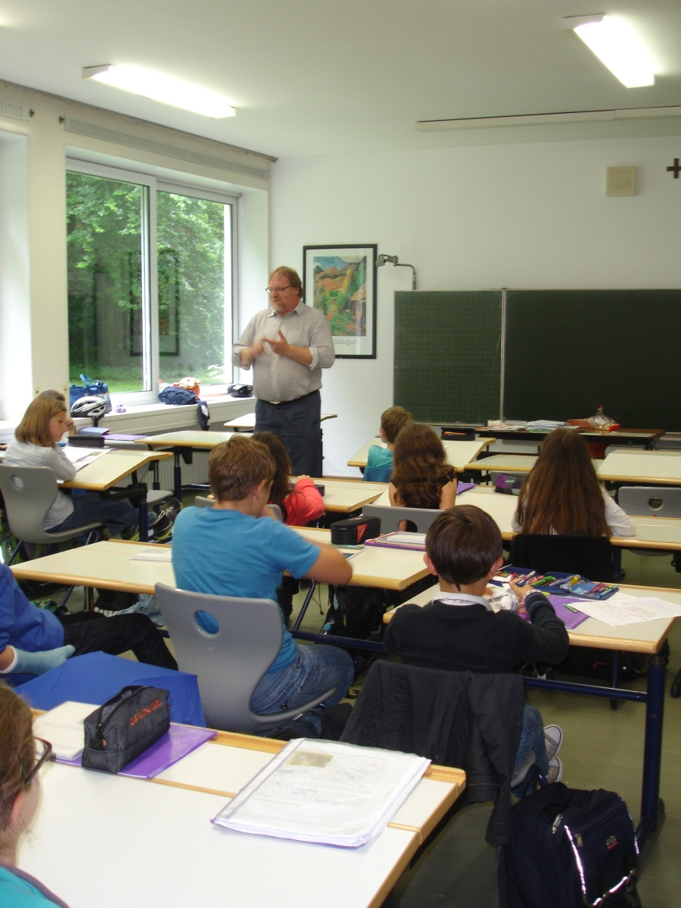
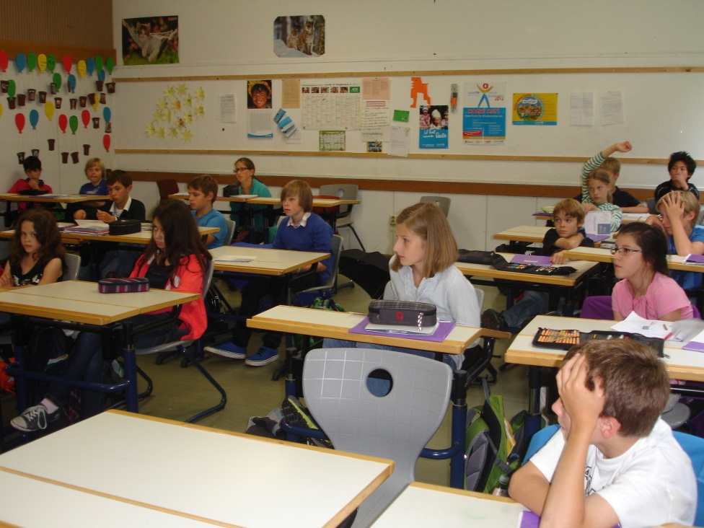

Slide 35
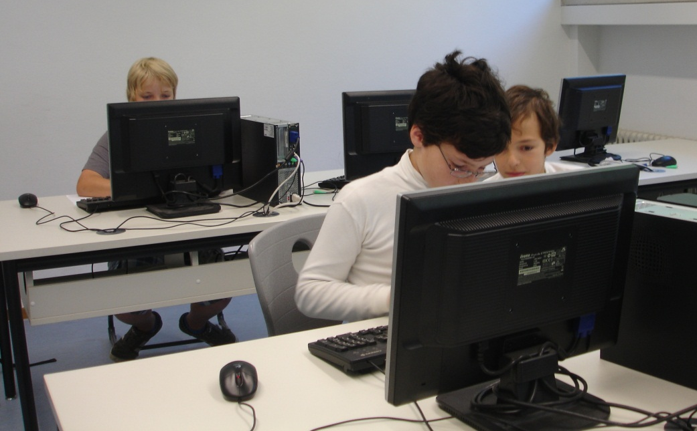
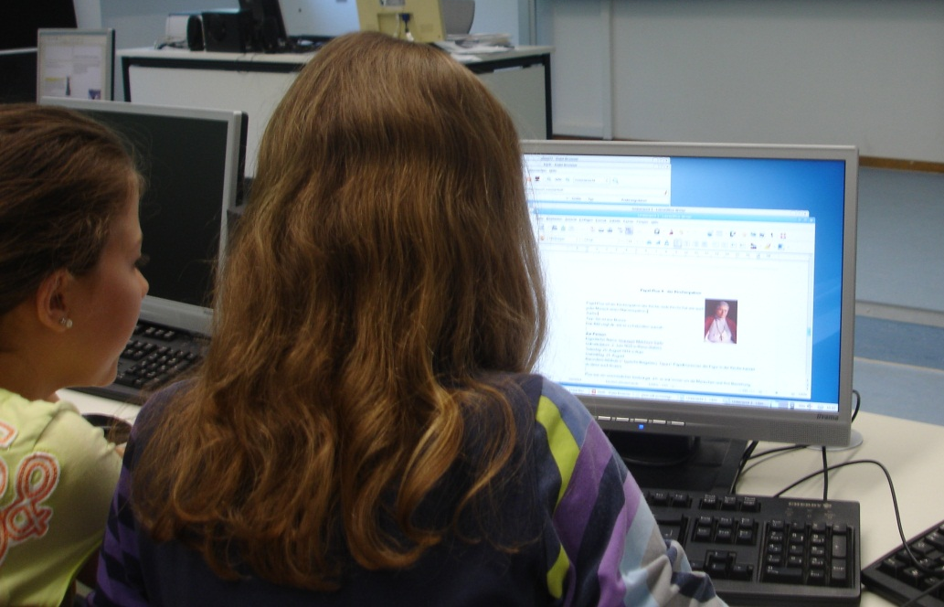

Slide 36
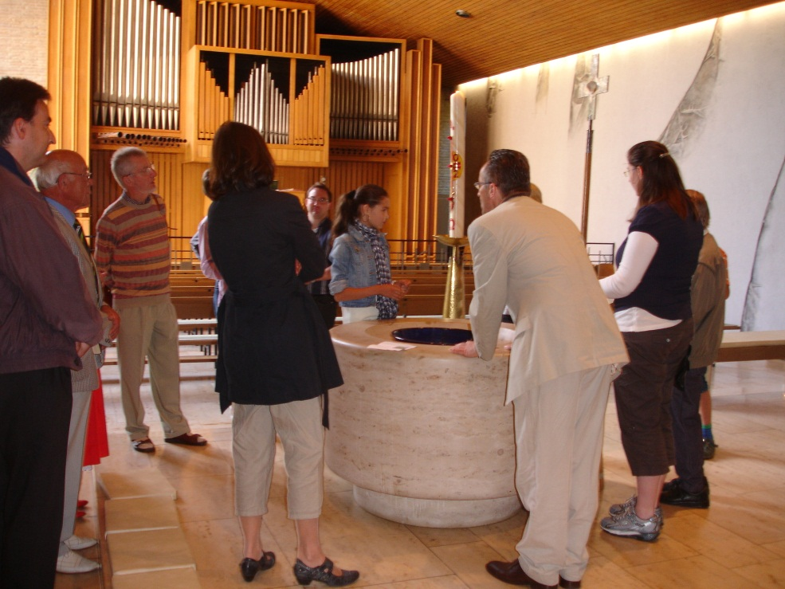
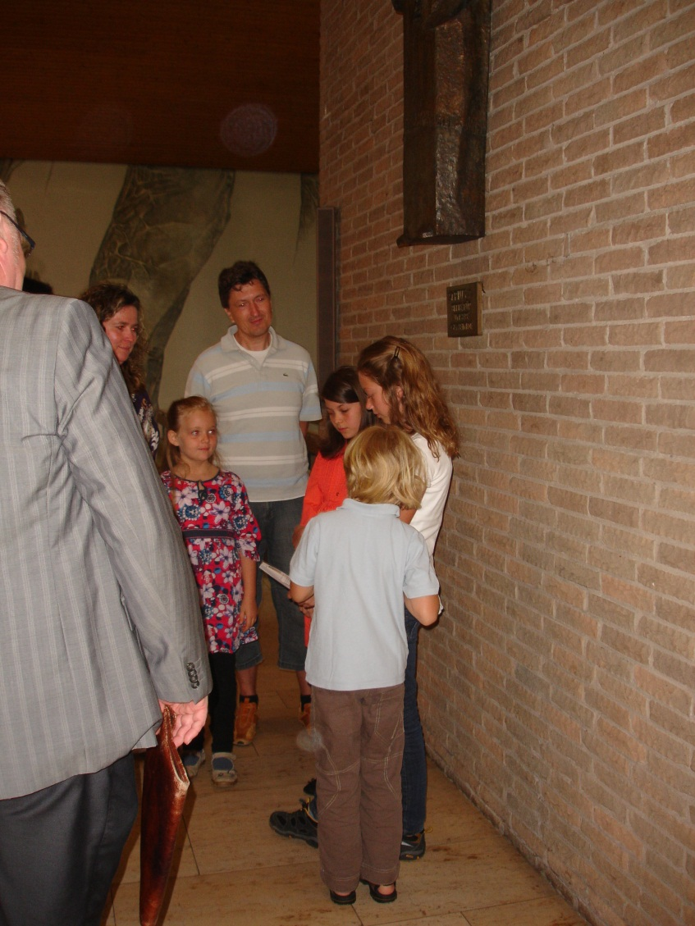

Slide 37
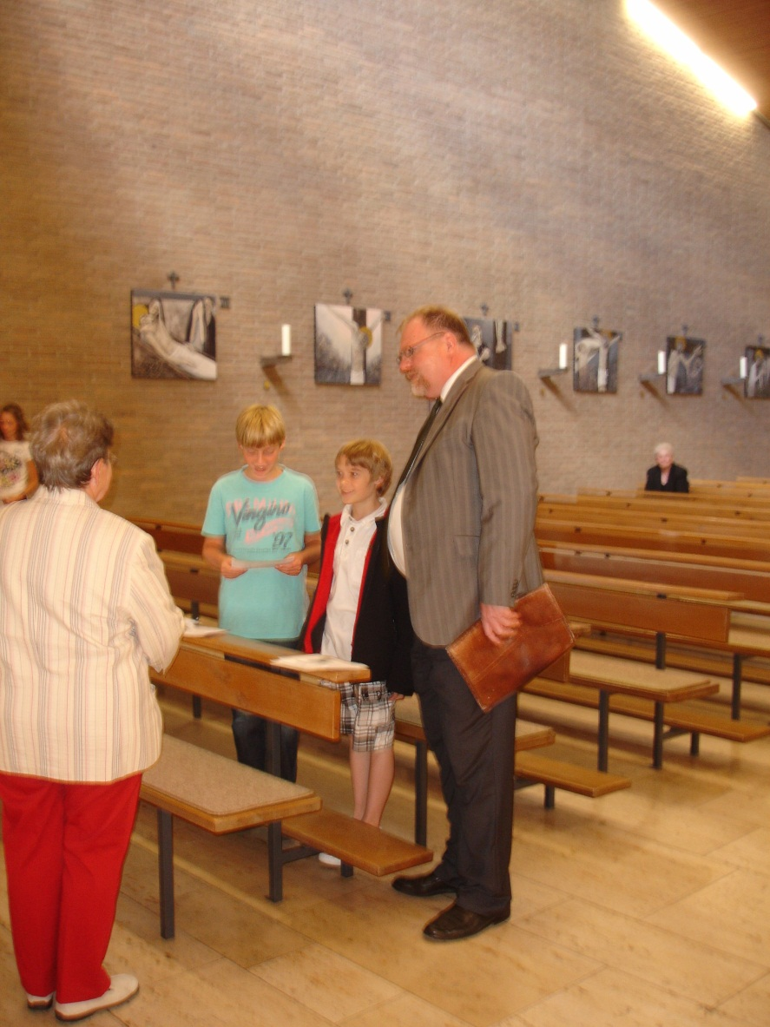
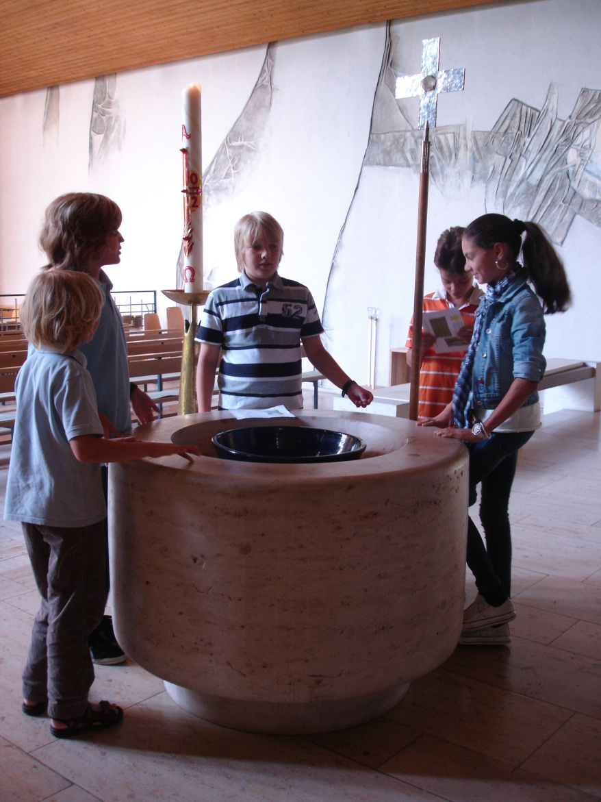

Slide 38
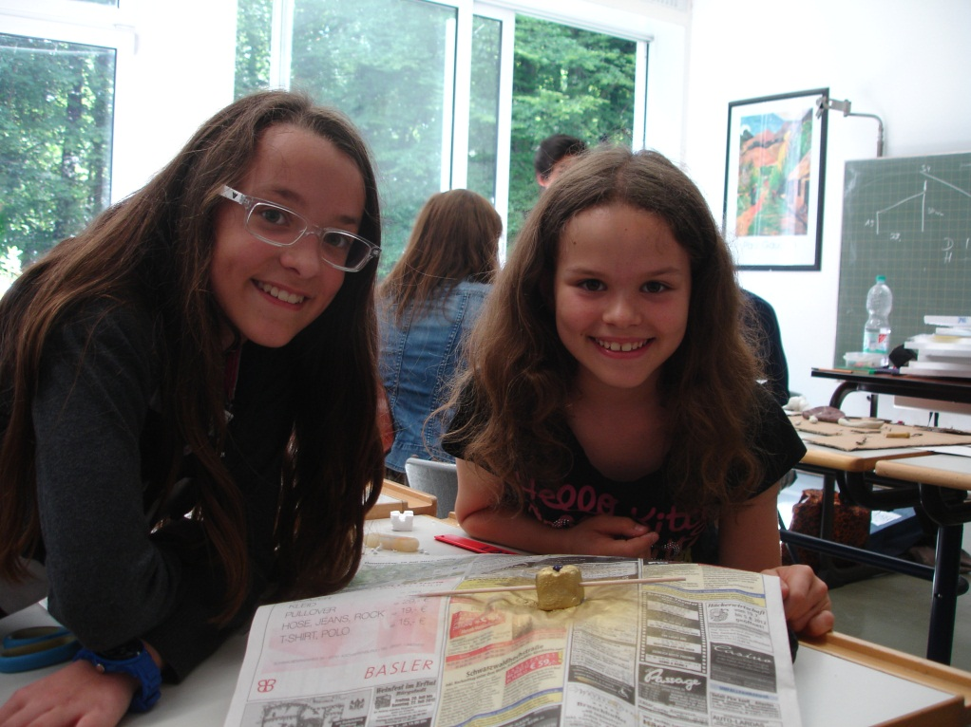
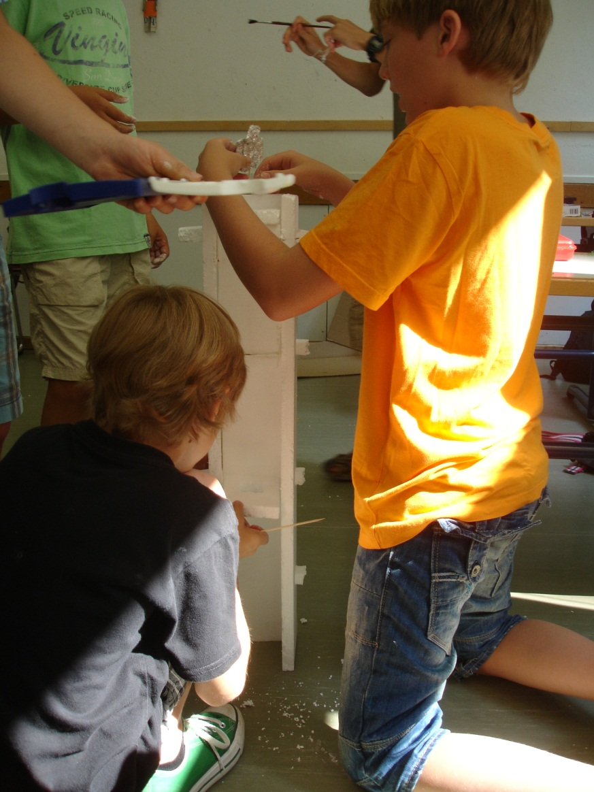

Slide 39
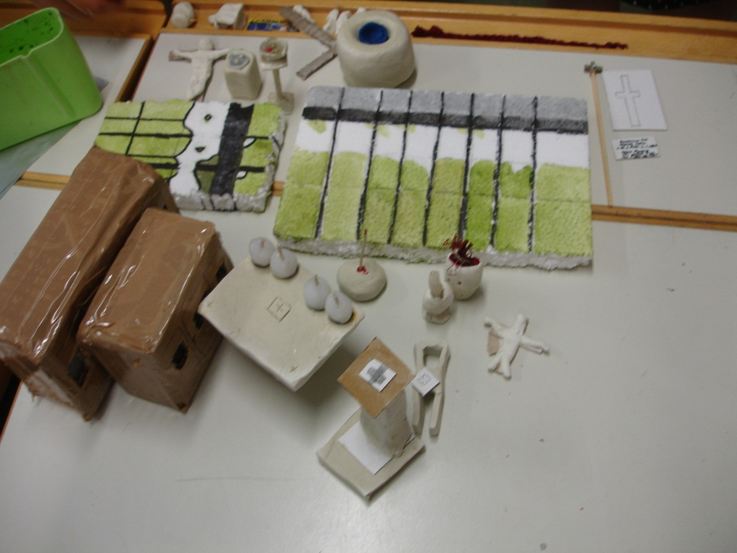
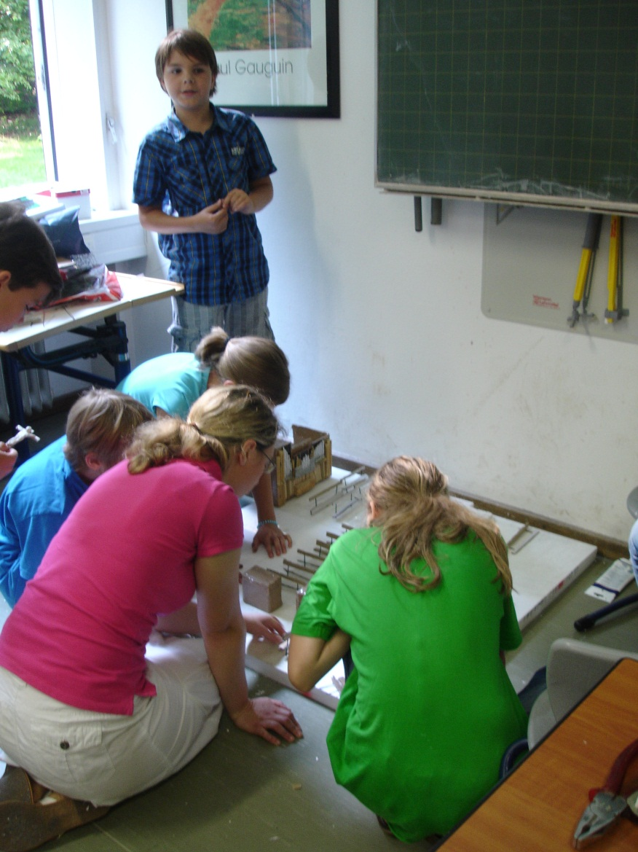

Slide 40
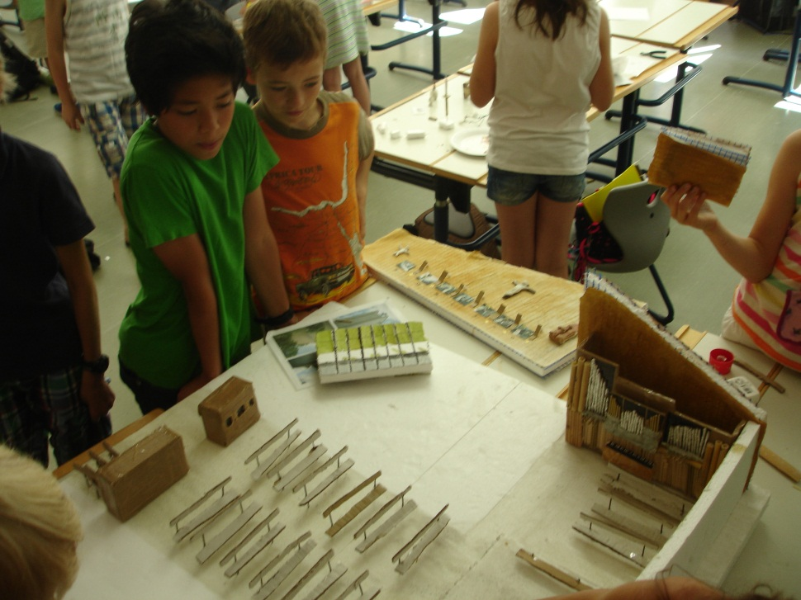
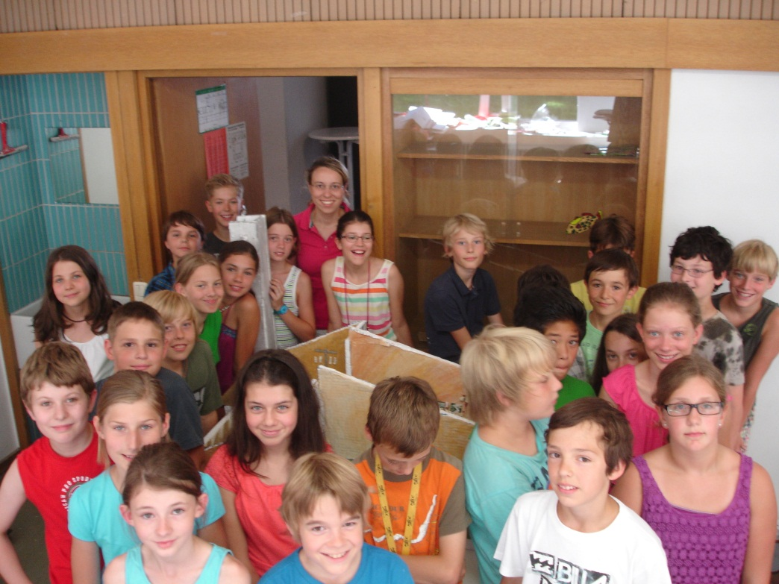

Slide 41
